Slide 1
Свети Саво
народна епска пјесма

Slide 2
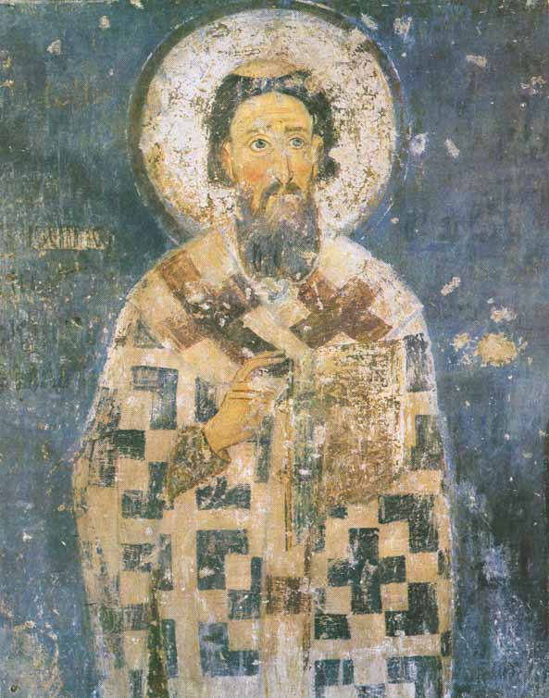
О Светом Сави
Рођен у 12. вијеку
Најмлађи син Стефана Немање
Прије него што се замонашио звао се Растко Немањић
Први српски архиепископ, писац и просвјетитељ
Заједно с оцем је подизао манастире/задужбине
Доба владавине његовог оца Стефана Немање представља преломни период у историји и култури Срба

Slide 3
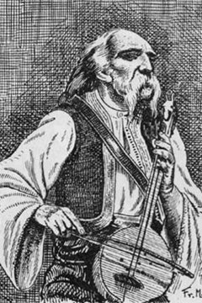
Народне епске пјесме (особине)
Вук их је назвао јуначке/мушке
опјевавају значајне историјске догађаје и славе подвиге јунака
имају развијену фабулу (радњу)
пјевале су се уз гусле
испјеване су у епском десетерцу (стиху од десет слогова)
подијељене су у циклусе

Slide 4
Свети Саво, народна епска пјесма
Збор зборила господа ришћанска Код бијеле цркве Грачанице: "Боже мили, чуда великога! "Куд се ђеде цар Немање благо, "Седам кула гроша и дуката?" Ту се деси Немањићу Саво, Па говори господи ришћанској: "Ој Бога вам, господо ришћанска! "Не говор'те о мом родитељу, "Не говор'те, не гријеш'те душе: "Није бабо расковао благо "На наџаке ни на буздоване, "Ни на сабље ни на бојна копља, "Ни добријем коњма на ратове; "Већ је бабо потрошио благо "На три славна Српска манастира: "Једну бабо саградио цркву: "Б'јел Вилиндар насред горе Свете, "Красну славну себе задужбину, "Вјечну кућу на ономе св'јету, "Да се њему поје летурђија "Оног св'јета, као и овога;

Slide 5
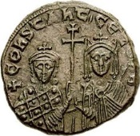
Непознате ријечи и изрази:
Бабо-отац
Буздован, наџак- врсте оружја које се давно користило
Грош-новац
Расковати- расипати, неразумно трошити
Ратови- коњска опрема
Вилиндар- Хиландар, манастир на Светој Гори који су подигли Свети Саво и његов отац Стефан Немања
Миљешевка- манастир Милешева
Летурђија-литугија

Slide 6
Композиција пјесме
ДИЈАЛОГ (разговор између два или више ликова)
УВОД: Збор великаша и њихово питање о благу Немањином
Образложење Саве Немањића да његов отац није потрошио благо на раскош и оружје, него је градио задужбине, подигао манастире: Хиландар, Студеницу и Милешеву.
ЗАВРШНИ ДИО: Благослов великаша упућен Немањићима

Slide 7
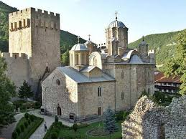
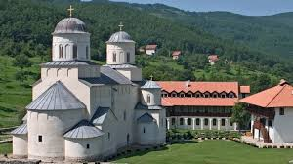
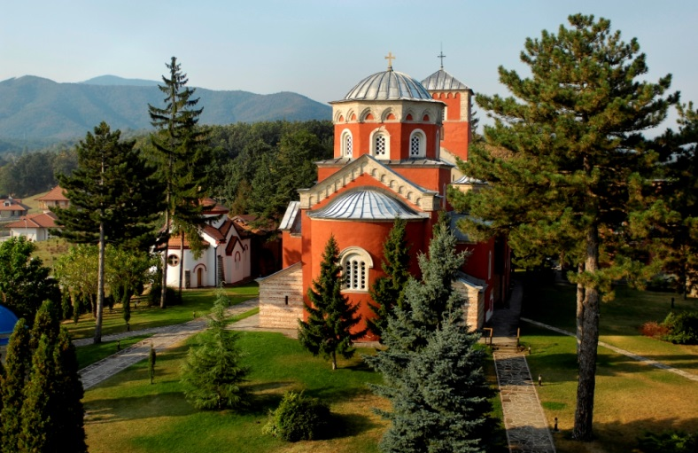
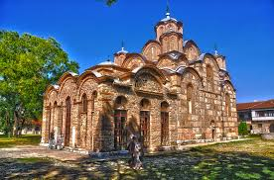
Основни мотив:
Мотив задужбине
(мотив- најмања тематска цјелина)

Slide 8
Задатак за истраживање:
У пјесми се помињу манастири Хиландар, Студеница, Милешева и Грачаница. Сазнај више о овим манастирима: када су изграђени, чије су задужбине, гдје се налазе и сл.
Присјети се да подаци у народним епским пјесмама нису увијек историјски тачни, те сазнај који манастир се приписује Стефану Немањи, иако није његова задужбина.

Slide 9
Хвала на пажњи!

Slide 10
Свети Саво
народна епска пјесма

Slide 11
Основни мотив – мотив задужбине
Појам ЗАДУЖБИНА изводимо из именице ДУША, тачније учинити нешто ЗА ДУШУ.
У Српском рјечнику Вука Стефановића Караџића уз ријеч задужбина долази сљедеће објашњење: …највећа је задужбина начинити манастир или цркву, као што су српски цареви и краљеви градили; потом је задужбина начинити ћуприју на каквој води или преко баре, калдрму по рђаву путу, воду довести и начинити близу пута (и то се каже градити или начинити себи задужбину).

Slide 12
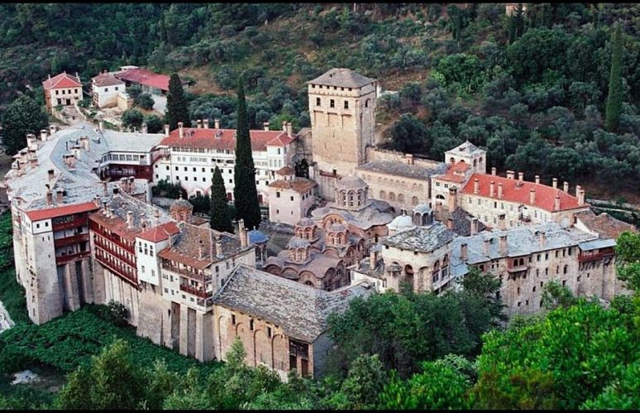
Манастир Хиландар

Slide 13
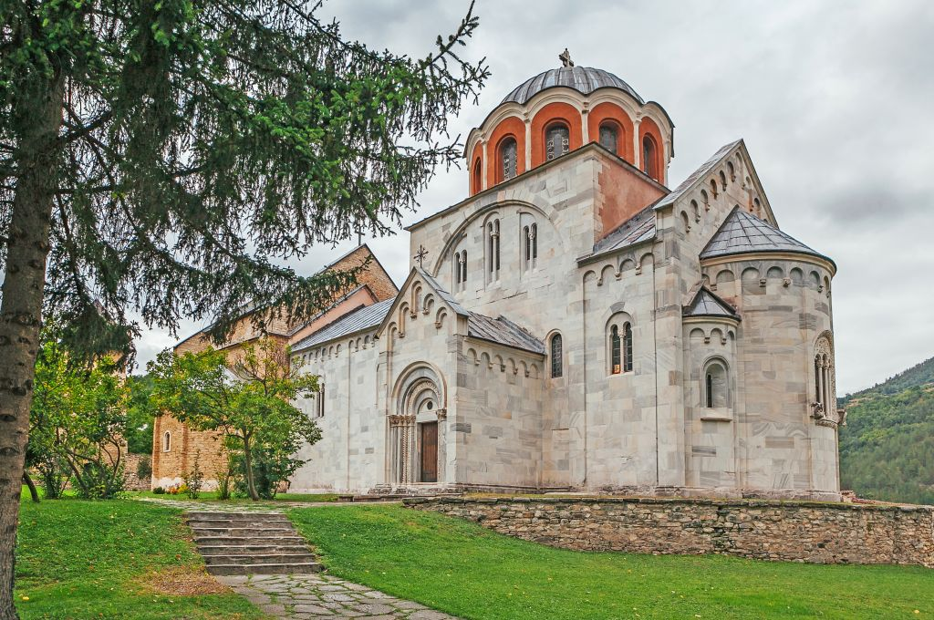
Манастир Студеница

Slide 14
Значај манастира кроз вијекове
Центри духовног живота
Чувари писмености, традиције и културе
Склоништа у тешким временима, ратовима и пометњама
Чувари идентитета

Slide 15
Споредни мотиви:
Мотив сумње
Мотив блага
Мотив оружја, разметања
Мотив благослова итд.

Slide 16
Благослов:
Просто да си, Немањићу Саво,
Проста душа твојих родитеља,
Проста душа, а честито т'јело.
Што носили, свијетло вам било!
Што родили, све вам свето било!
Благослов, као и клетва, саставни је дио народне књижевности. Благословом се изражава срећа и свако добро ономе коме је благослов упућен.

Slide 17
Врста стиха и стилске фигуре:
Епски десетерац је стих од десет слогова са паузом иза четвртог слога.
Про/сто/ да/ си// Не/ма/њи/ћу/ Са/во/.
ЕПИТЕТ је стилска фигура којом се на сликовит начин истичу особине бића и предмета. У народним пјесмама постоје стални/устаљени епитети.
Бијела црква, бојно копље, чудо велико, вјечна кућа итд.
Устаљени изрази (најављује да ће се десити нешто невакидашње):
Мили боже, чуда великога!

Slide 18
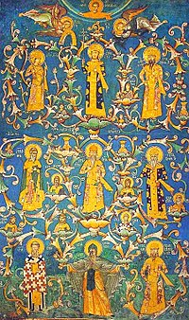
Поруке пјесме:
Немањићи су подизали задужбине и тако јачали духовни живот нашег народа.
Човјек иза себе оставља дјела.
Дјела најбоље свједоче о људској величини.

Slide 19
Хвала на пажњи!

